Slide 1
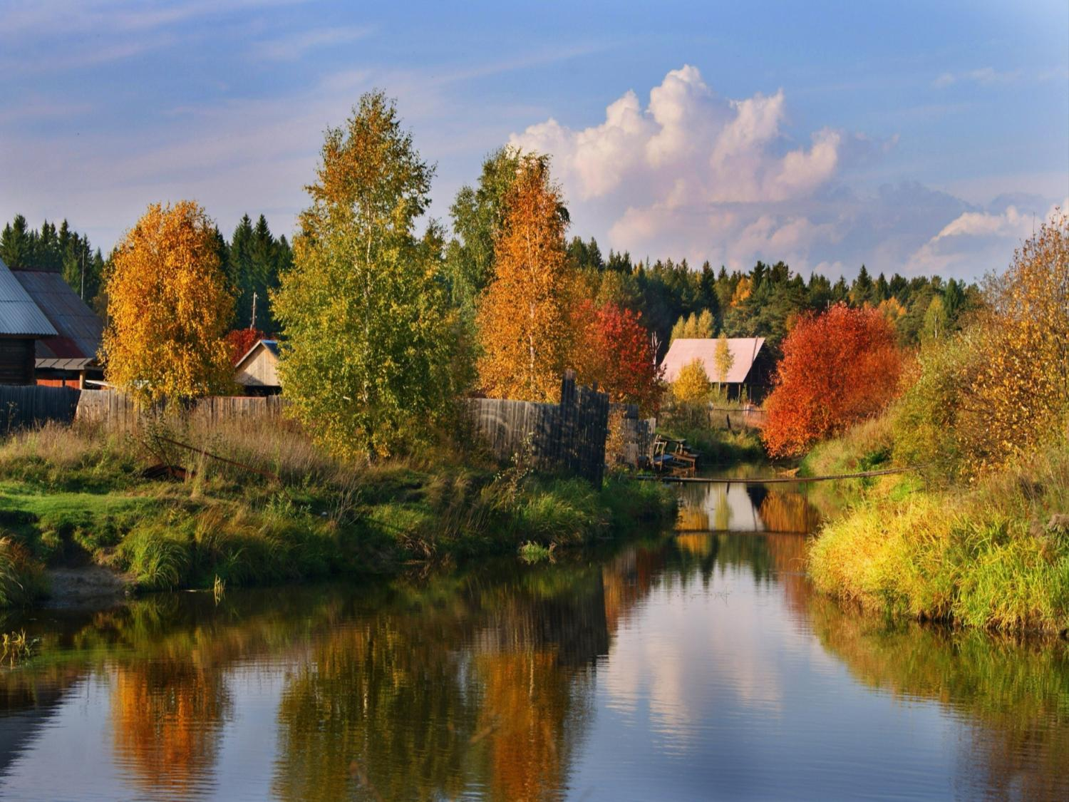
К НАМ ПРИШЛА
Осенняя пора

Slide 2
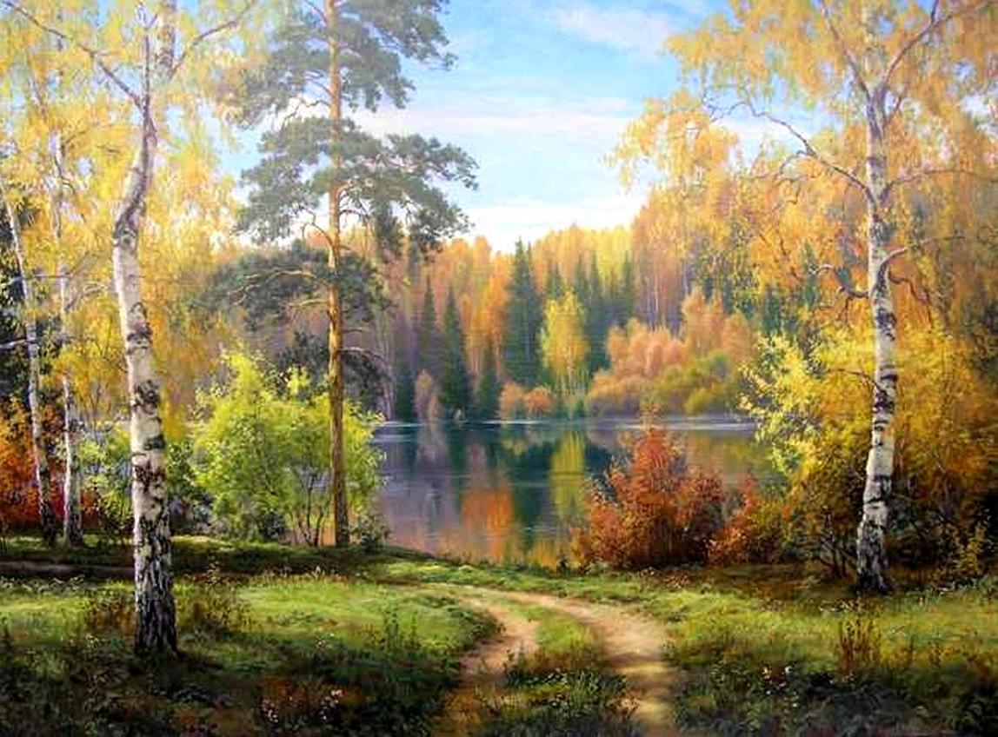
Приметы осени

Slide 3
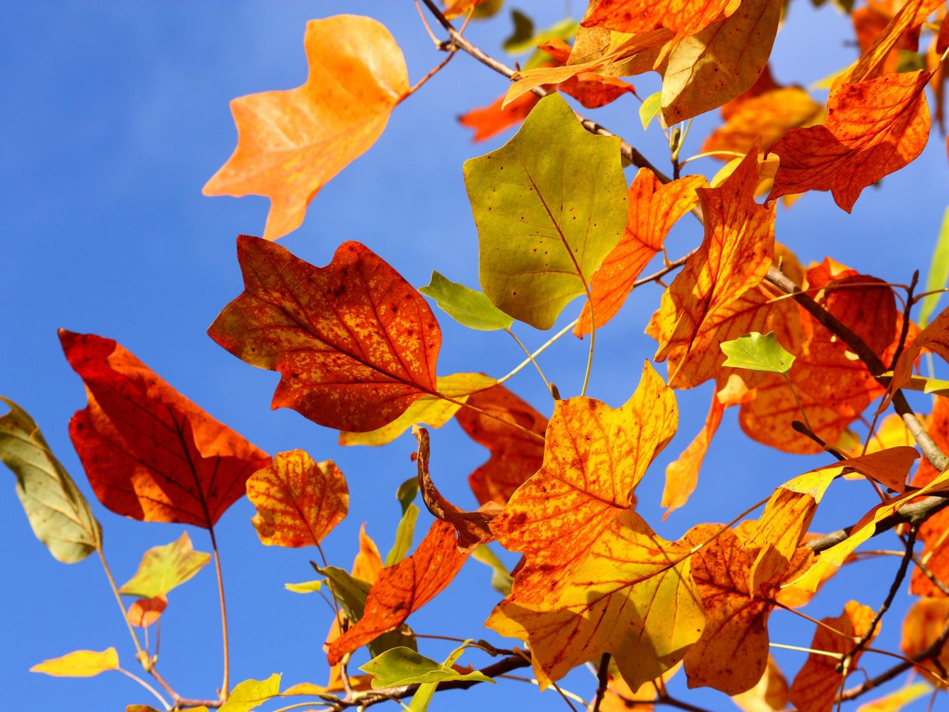
Осенние
листья

Slide 4
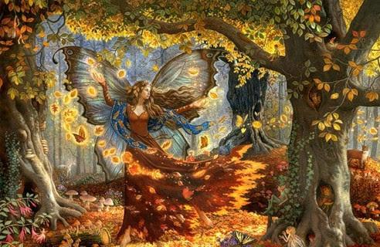
Красавица Осень

Slide 5
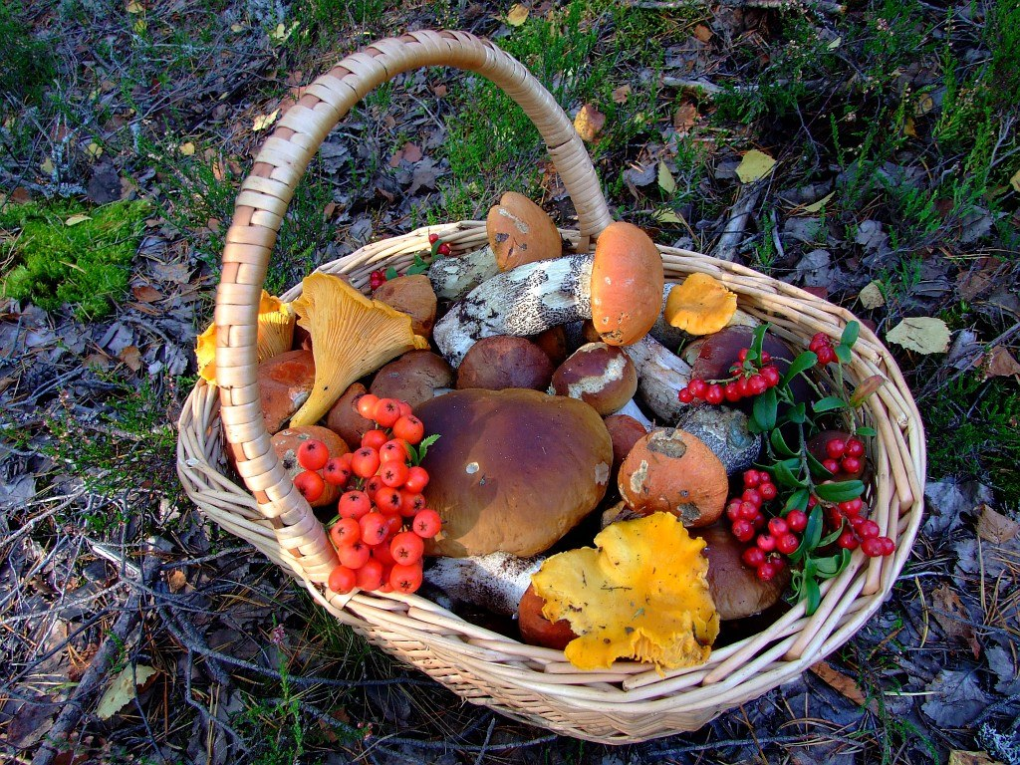
Осень – грибная пора

Slide 6
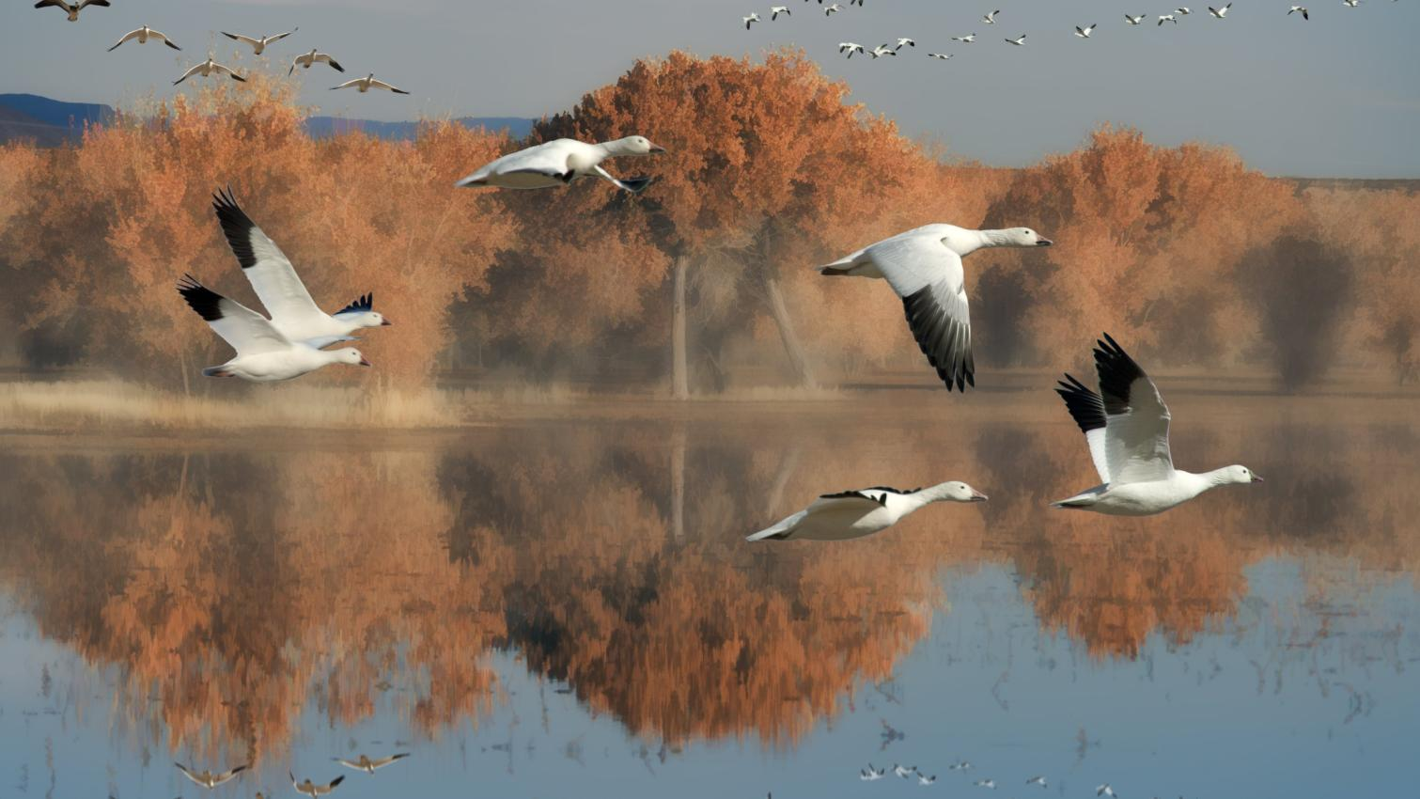
Осенние заботы птиц

Slide 7
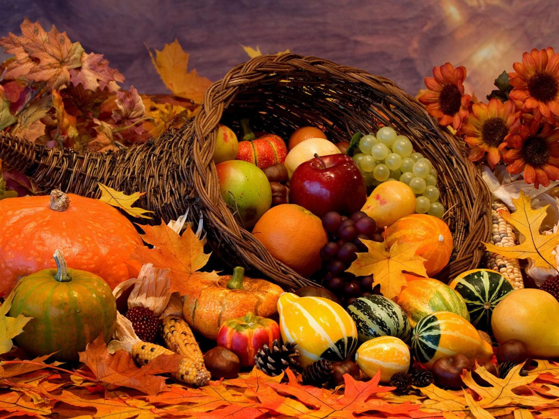
Осенний урожай

Slide 8
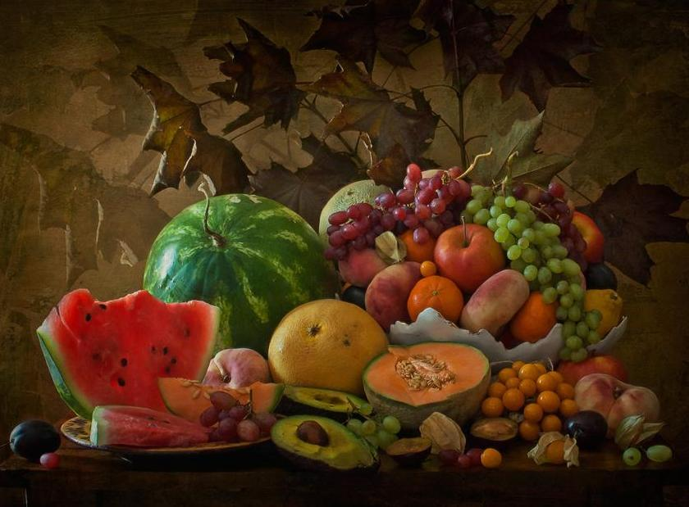
Осенние посиделки

